Slide 1
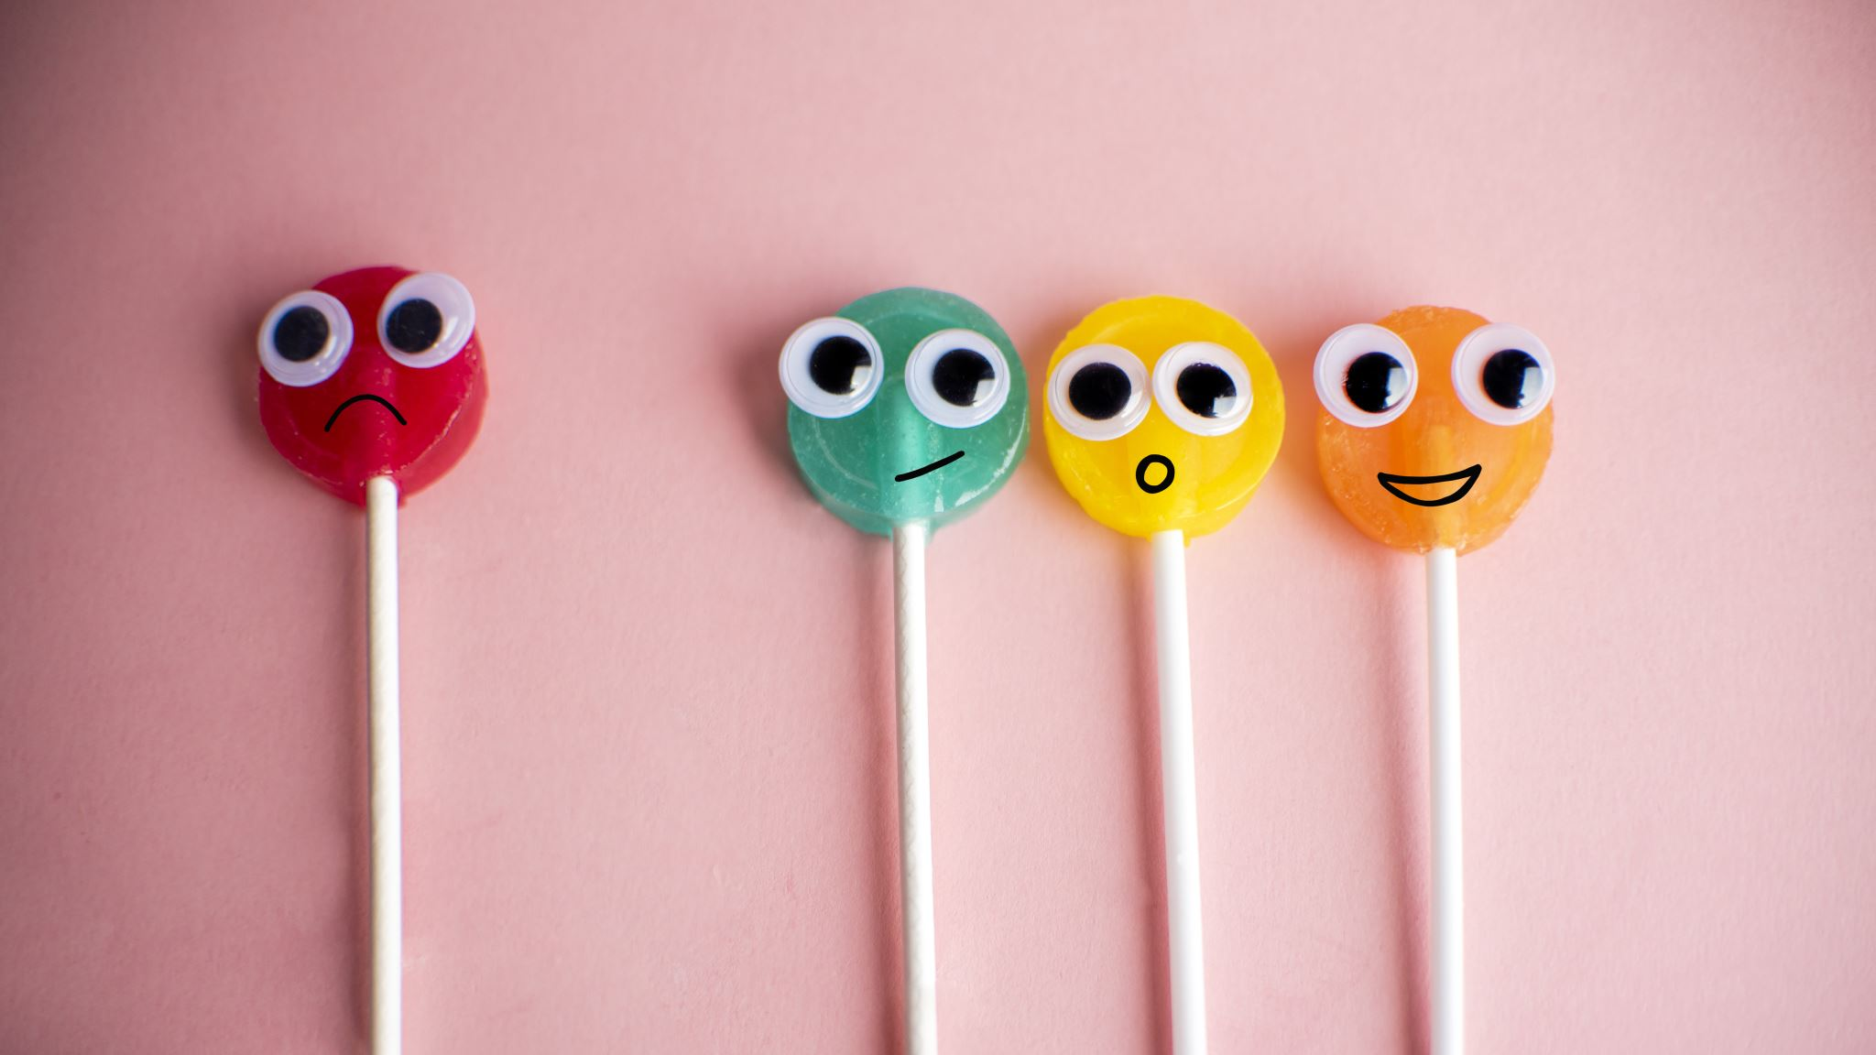
JAKSAMINEN

Slide 2

Mitä jaksaminen on?
Pohdi asioita, jotka auttavat sinua jaksamaan. Koetko että nämä asiat arjessasi toteutuvat?
Entä mitkä asiat sinua kuormittaa arjessa? Voitko itse vaikuttaa niihin?

Slide 3

Lepo, ravinto & liikunta
Nämä ovat jaksamisen kolme peruspilaria, joiden olisi hyvä olla kunnossa
Lepo ei tarkoita pelkkää unta, vaan myös niitä hetkiä, kun on mahdollisuus vain olla ilman mitään tavoitteellista tekemistä
Säännöllinen ruokarytmi auttaa keskittymään, liikkumaan ja pitämään mielen virkeänä
Arkiliikunta ja harrastukset parantavat unta ja keskittymiskykyä. Lisäksi ne edistävät terveen ruoka- ja kehosuhteen muodostumista

Slide 4
Arvot ja tavoitteet

Slide 5
Miten arvot ja tavoitteet vaikuttavat jaksamiseen?
Pohdi hetki omia arvojasi, tavoitteitasi ja tulevaisuuden haaveitasi
-> Miten ajattelet näiden vaikuttavan omaan jaksamiseesi?
Omien arvojen mukainen elämä auttaa jaksamaan, kun taas arvojen ja tavoitteiden vastainen elämä kuluttaa jaksamista -> Toimitko siis arvojesi mukaisesti?
Tavoitteet auttavat motivaation ylläpidossa sekä jaksamisessa, mutta niiden tulee olla elämäntilanteeseen ja omiin resursseihin nähden sopivia
Muista, että myös kivat asiat kuormittavat!!

Slide 6
Ihmissuhteet jaksamisen tukena
Pohdi millaiset ihmiset saavat sinut iloiseksi tai olosi turvalliseksi.
Millaiset ihmiset taas aiheuttavat sinussa epävarmuutta tai muita epämukavia tunteita?
Vietätkö aikaa sellaisten ihmisten kanssa, jotka tukevat hyvinvointiasi?
Myös vapaaehtoinen yksin oleminen on tärkeää -> luovuus ja keskittymiskyky lisääntyvät, jaksat paremmin keskittyä niissä hetkissä kavereihin kun vietät heidän kanssa aikaa ja yksinolo auttaa sinua havaitsemaan ja tunnistamaan omia tunteita ja olotiloja paremmin
Muista, että kasvokkain tapahtuva vuorovaikutus on tärkeää, vaikka yhteyttä pidettäisiinkin somen välityksellä

Slide 7
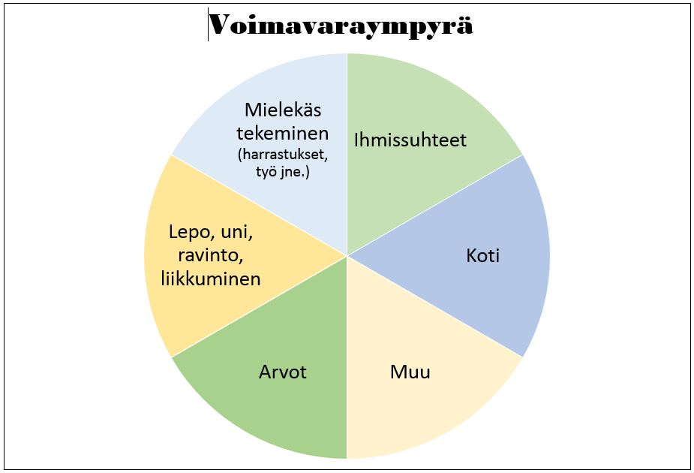
Harjoitus
Täytä voimavaraympyrän osa-alueet kirjoittamalla niihin asioita, joista saat voimaa
Yritä keksiä jokaiseen kohtaan vähintään kaksi asiaa
Älä mieti liikaa, vaan kirjoita myös pieniä juttuja ☺

